Slide 1
二層化ゲーミフィケーションに基づく間接互恵促進プラットフォームの提案
Constructing a platform promoting indirect
reciprocity based on dual-layer gamification
吉川 純輝 鈴木 麗璽 有田 隆也
名古屋大学 大学院情報学研究科

Slide 2
研究背景（ゲーミフィケーション）
定義
ゲーミフィケーションとは「ゲームの要素を．ゲーム以外の場面に導入することにより，ユーザーの行動をデザインすること」[Deterding et al. 2011][Kapp 2012][Seaborn and Fels 2015]
典型的な使用例
目標の達成に応じたポイントやバッヂの付与
タスクの進行状況や他参加者との競争状況を表示するリーダーボードの共有
使用領域
マーケティング，ヘルスケア，教育，ブレインストーミング，社会問題解決等
具体例
Nike Run Club（Nike)：
ランニング管理アプリケーション．走行距離を可視化，走行距離に応じたトロフィー授与，他ユーザーのトロフィーの獲得状況の表示．
問題点
報酬を獲得すること自体が目的になってしまう．
内発的な動機付けがされない．
動機付けの種類
内発的動機付け | 外発的動機付け
自分自身の興味・意欲・欲求等，自分の内面から湧き上がってくるものであり，報酬に依 存しない動機付け | 金銭の授受や罰などの外的要因が基となる 動機付け
Notes:
研究背景です．
ゲーミフィケーションとはゲームの要素を．ゲーム以外の場面に導入することにより，ユーザーの行動をデザインすること，です
典型的な使用例として，「目標の達成に応じたポイントやバッヂの付与」，「タスクの進行状況や他参加者との競争状況を表示するリーダーボードの共有」などがあります．マーケティングやヘルスケア，教育等に使用され，具体的な使用例として，走った距離を可視化したり，走行距離に応じた報酬としてトロフィーなどがもらえるナイキランクラブがあります．
この，ゲーミフィケーションの問題点として報酬を得ることが目的となってしまい，内発的な動機付けがされないことが挙げられます．
30sec

Slide 3
研究背景（互恵主義）
互恵主義.. ある個体が他の個体の利益になることをすると，結果的に
後で見返りが返ってくるので適応進化するという説明．
直接互恵
間接互恵
AがBを助けた後
AがBを
助けた後
AがBを
助けた後
AがBを
助けた後
A
B
A
B
A
B
A
B
C
A
C
BがCを
助ける
C
D
Aの印象が上がりCがAを助ける
CがDを助ける
BがAを助ける
(イメージスコア)
(一般化互恵)
(第三者効果)
利他行動者Aが受益者Bに
対して利他行動を返す
利他行動者Aに第三者Cが利他行動を行う．
受益者Bが第三者C
に利他行動を行う．
第三者CがDに
利他行動を行う．
Notes:
次に互恵主義の説明です．
生物の協力的な行動がなぜ進化してきたのかという疑問に対して，様々な議論が展開されていますが，この疑問に対する一つの考え方として，「後で見返りがあるから」といった説明方法があり，これが互恵主義です．
直接互恵と間接互恵が挙げられ，
直接互恵とは利他行動者Aが受益者Bに利他行動を行うと，BがAに利他行動で返すといったものです．
間接互恵とは利他行動が連鎖的に起こることによって利他行動をした相手以外から利他行動が戻るメカニズム全般を指し，
AがBに利他行動をした後，Aの印象が挙がり，CがAに利他行動をするイメージスコア，
AがBに利他行動をした後，Bが第三者Cに利他行動を行う一般化互恵，
AがBに利他行動をした後，それを目撃していたCがDに利他行動をする第三者効果があります．
45sec

Slide 4
DERC
Dual layer gamification Encouraging Reciprocity-based Cooperation
互恵主義に基づく協力行動を促進する二層のゲーミフィケーション
・目的
ユーザーに自分や集団内の他者の利他行動について観察し，考えるきっかけを作り，
学びをもたらすこと．それらの機会によってユーザーの利他行動を促進すること．
・特徴
間接互恵の説明に基づき，他者に対する印象：イメージスコア[Nowak & Sigmund 1998]を各ユーザーが持つポイントとし集団内に明示化・共有化・可操作化．
L2: 掛け対象が保持ポイント増加でポイント獲得
L1:行動を起こせば，
ポイント獲得
メタ操作
L1: 自分の利他行動が承認されるとポイント獲得
直接的促進
直接的促進
目的とする行動
潜在的促進
利他行動
他者の利他行動を促す行動
従来のゲーミフィケーションのメカニズム
DERCのメカニズム
Notes:
本研究で対象としているDERCはこの互恵主義に基づく協力行動を促進する二層のゲーミフィケーションです．
DERCによって
ユーザーに自分や集団内の他者の利他行動について観察し，考えるきっかけを作り，
学びをもたらすこと．そして，それらの機会によってユーザーの利他行動を促進すること．
を目的としています．
DERCの特徴は，間接互恵の説明に基づき，他者に対する印象であるイメージスコアを各ユーザーが持つポイントとして，集団内に明示化・共有化・可操作化したことです．
従来のゲーミフィケーションがゲームの要素が目的とする行動を直接的に促進させる一層になっているのに対し，DERCのメカニズムは一層目で扱うポイントをメタ的に操作するレベル2を加えており，報酬獲得のメカニズムが二層になっています．
50sec

Slide 5
DERC（レベルごとの解説）
高所持ポイント者からの承認ほど高ポイント獲得
レベル１- 被利他行動の承認 -
(1)利他行動
 | 所持ポイント | 得られるポイント
B | 3000Pt | 300Pt
C | 5000Pt | 500Pt
D | 10000Pt | 1000Pt
A
B
(2)匿名評価
レベル２ –他者への賭け -
賭け対象の所持ポイント低・ポイント獲得成績悪→オッズ高
賭け対象の所持ポイント高・ポイント獲得成績良→オッズ低
(1)賭け
(2)利他行動
B
B
A
B
B
(3)匿名評価
(4)賭け成功→賭けポイント×オッズ分のポイントを獲得
賭け失敗→賭けポイントは没収
Notes:
DERCのレベル１の内容は
利他行動を行い，その利他行動が承認されて、評価されると報酬が獲得できるというものです．この報酬は評価する人の所持ポイントに比例しており，ポイントを多く持っている人から承認されるほど，高ポイントを得ることができます．
レベル２の内容は，ポイントを用いて「他者への賭け」をおこない，賭けの対象が利他行動を働き，評価を受けると，賭けが成功しポイントを獲得できるという仕組みになっています．
賭け対象のオッズは個人で決まっており，所持ポイントの低い人，ポイント獲得成績の悪い人はオッズが高く設定されており，所持ポイントの高い人，ポイント獲得成績の良い人はオッズが低く設定されています．
自分が賭けている相手が利他行動を行うことでポイントを得ることができるため，賭けている相手に利他行動を行うように促すというメカニズムです．
51sec

Slide 6


研究背景（ループダイナミクス）
レベル１とレベル２の二重構造の恩恵
①報酬の獲得手段の幅が広がり，戦略性が向上
(例:自分に合う手段は何か考案したり，他者の行動を予測)
→ ゲームならではの面白さを与え，内発的動機付けを強化
②どのように報酬を獲得したかが曖昧に
→ （高得点者が必ずしも「善い人」とは限らず，賭けの上手い人かもしれないので）相互評価に伴いがちな息苦しさの軽減．
目的とする
行動
従来の
ゲーミフィケーション
L1: 利他行動
L2: 他者への賭け
他者利他行動促進
DERC
行動によって
報酬を得る
L１: 承認
L２: 賭け成功
駆動
駆動
No
Yes
動機
ポイント獲得
学びと動機
ポイント獲得
強化
強化
Notes:
そしてこのDERCの持つ二重構造によって，
報酬獲得手段の幅が広がり，戦略性が向上する事で，ゲームならではの面白さを与え，内発的動機付けとしての機能を強化．
また、DERCでは，どのようにポイントを獲得したかが曖昧になっており、高得点者が必ずしも利他行為を多く行う善い人とは限らず，従来の一層のゲーミフィケーションで指摘される，パフォーマンスが所持ポイントに直結してしまうことにより，行動が監視・評価される意識による息苦しさの軽減を達成しています。

Slide 7
研究背景（これまでの取り組み）
基本的なアイデアの提案と初期的評価 [岩本他 14]
二層化ゲーミフィケーションのアイデアをGP-AIR （Gamified Platform Accelerating Indirect Reciprocity）として提案
エージェントベース・シミュレーション [大門他 14]
レベル2の賭けのメカニズムとして，ポイント方式とランク方式をシミュレーションにより比較．基本的に同等だが，全員平等に利他行動を促進するという点ではランク方式が優位
被験者実験によるシステムの評価 [小川他 16]
より実用的な実装を行い，学内サークルでの活動における利他行動の促進を評価
二層化ゲーミフィケーションが内発的動機を生み，学びを促進しうることを示した
得られた知見の総括 [Arita et al. 16]
DERC (Dual layer Gamification Encouraging Reciprocity-based cooperation)として再定義
実会議への導入と評価 [渡辺他 18]
レベル１をIoTハードウェアを用いてリアルタイム化した議論活性化システムを構築・評価
VR会議への導入と評価実験 [加藤他 21]
VR会議に導入したシステムの構築と評価
Notes:
このDERCを用いて様々な取り組みがされてきました．
本研究では3番の学内サークルへのDERC導入により利他行動の促進を確認した研究．
5,6の実会議とVR会議へのDERC導入により議論活性化が起こった研究を参考にしています．
16sec
ここから前3分35秒
一回目ここから先，12分半
二回目ここから先，11分40秒

Slide 8
プラットフォームの概要
研究目的
DERCプラットフォームの試作・評価
日常的な場面でポジティブな人の繋がりを築くことを目的として，対象の活動を同じポイントシステムで統一的に管理をするプラットフォームを試作して，評価をする．
DERCプラットフォーム
ポイント管理システム
ビデオ・テキスト議論
日常生活
ヘルスケア（歩数）※
※「歩数の増加」自体は利他行動ではないが，以下の理由から導入
DERC の促進対象をポジティブな行動全般に拡大．
身近な行動による容易なポイント獲得を通してDERCを意識．
レベル２では他者を歩かせるといった利他行動へ接続．
Notes:
研究目的は，日常的な場面でポジティブな人の繋がりを築くことを目的として，対象の活動を同じポイントシステムで統一的に管理をするDERCプラットフォームを試作して，評価をすることです．
DERCプラットフォームの要素は日常生活にDERC導入した日常生活アクティビティ・議論にDERCを導入した議論アクティビティ・歩行活動にDERCを導入したヘルスケアアクティビティの三つであり，それらのアクティビティを管理するポイント管理システムから構成されています．
後ほど、各アクティビティの詳しい説明を行います。
また，「歩数の増加」自体は利他行動ではありませんが，
DERC の促進対象をポジティブな行動全般に拡大する，
身近な行動による容易なポイント獲得を通して DERC を意識させる
レベル２では他者を歩かせるといった利他行動となりうる
という理由からヘルスケアに対してDERC導入を行いました．
また，今回，プラットフォームはWEBアプリを軸にして作成いたしました．
45秒

Slide 9
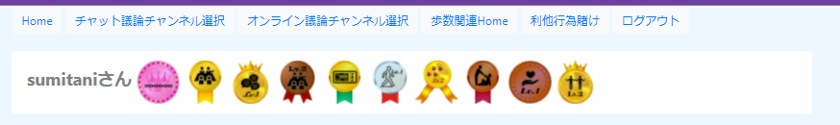
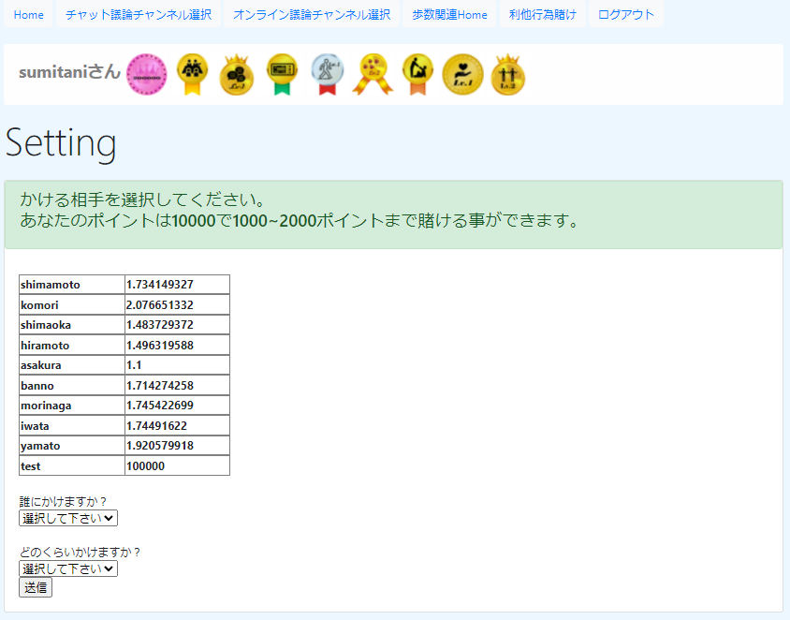
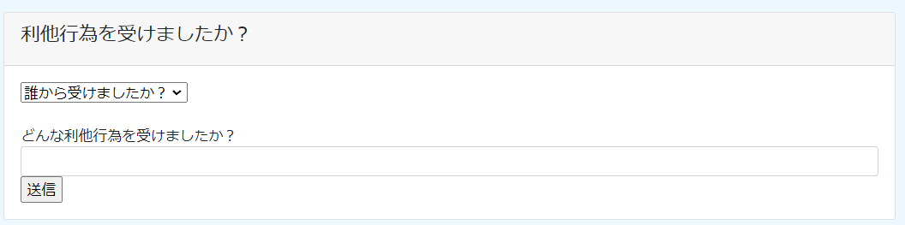



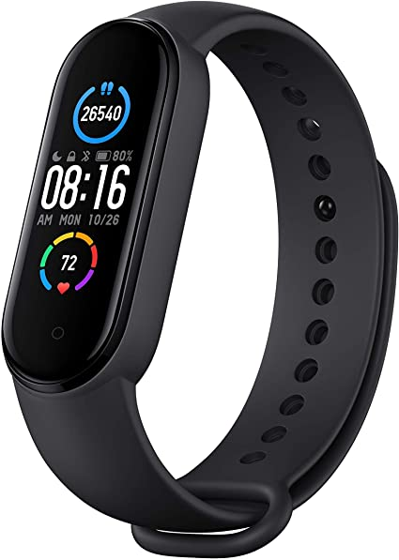
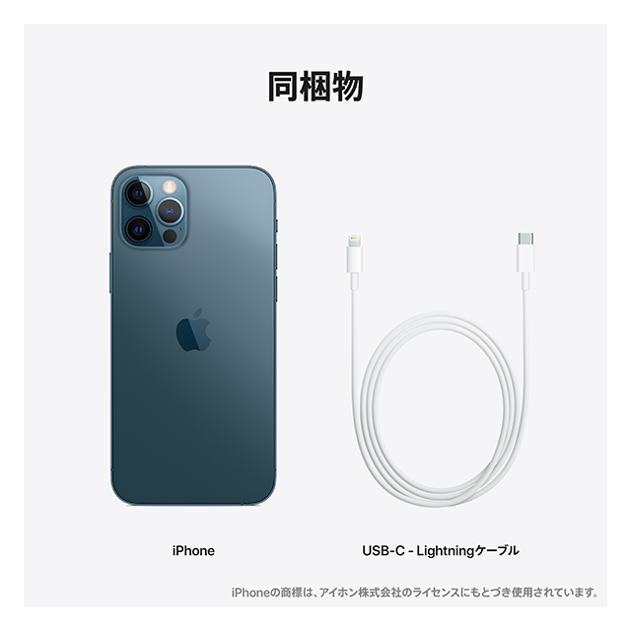
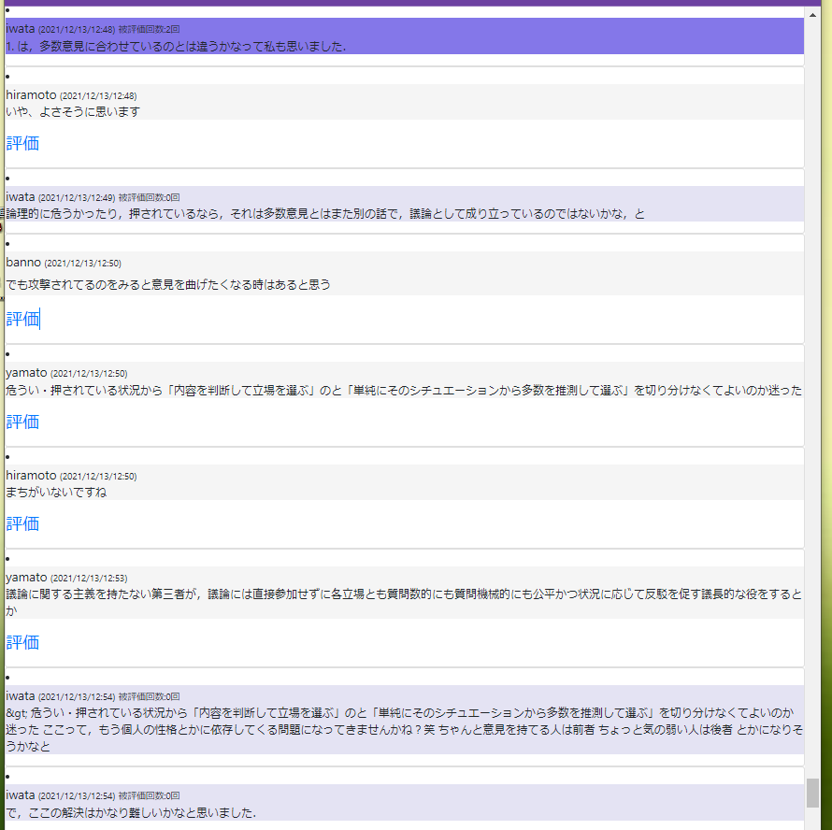
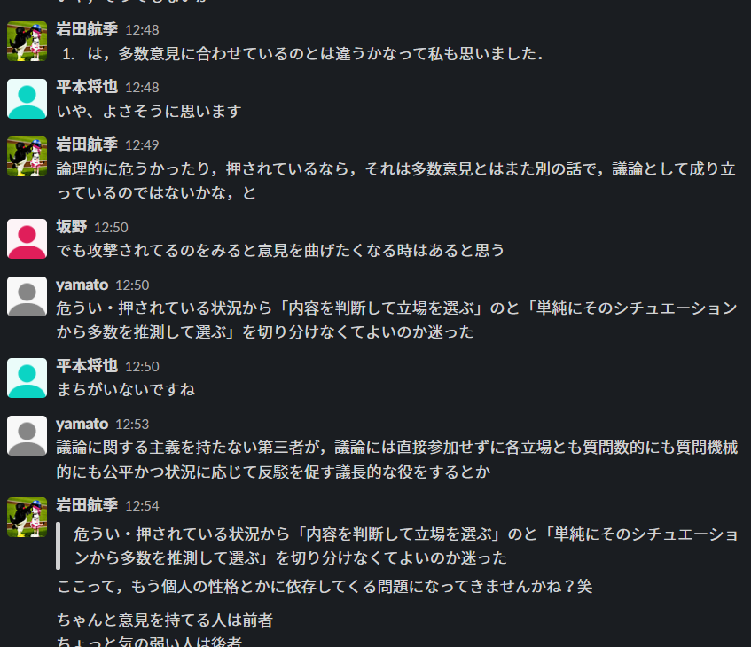
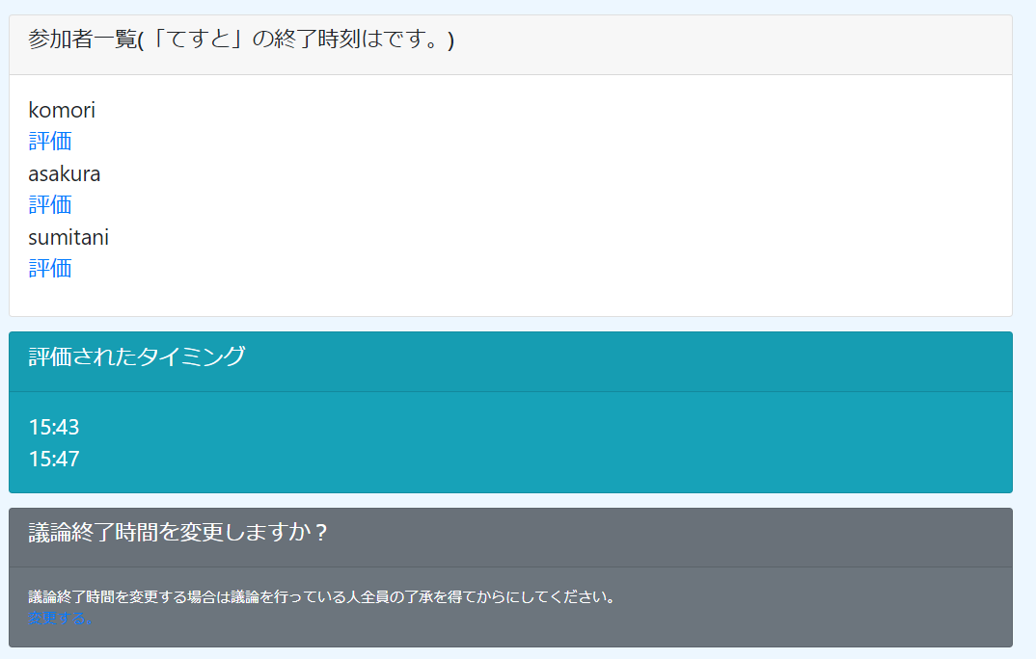
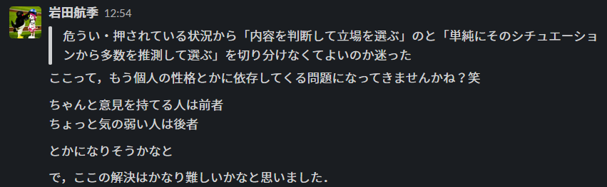
プラットフォーム使用の流れ
ユーザーは実験期間中，各アクティビティを通じてポイントを獲得．
夜
利他行動アクティビティの成績発表
歩数アクティビティの成績発表
減算した後の所持ポイント発表
00:00
24:00
被利他行動の報告
日常生活
ヘルスケア（歩数）
歩数の記録
議論
議論終了時に成績発表
テキスト議論
ビデオ議論
格差の固定化を防ぎ，2) 新規加入を容易にするため，所持ポイントを毎日5%減算．
Notes:
プラットフォームの使用の大まかな流れです。
ユーザーは実験期間中，各アクティビティに取り組むことで共通するポイントを獲得することができます．
日常生活では日々を過ごす中で利他行動を受けた場合，WEBアプリから報告します．
ヘルスケアはスマートフォンやスマートウォッチで歩数を記録します．
そしてこの二つのアクティビティは一日単位でポイントの清算が行われ，夜に成績が発表されます．また，賭けは毎日行います．
議論は，実験実施者が指定した時間に議論を行い，議論前に賭けを行い，終了後に成績が発表されます．
また，格差の固定化を防ぐため，新規参入を容易にするために，毎日，5%ポイントを減算しています．

Slide 10
日常生活への導入方法
レベル１：他者の利他行動の承認
B
2回評価
（匿名）
500(Pt)×(2/10)= 100(Pt)
A
利他行動
一日の評価回数でPtを山分け
500Pt
3回評価
（匿名）
C
500(Pt)×(3/10)= 150(Pt)
5000Pt所持
5回評価
（匿名）
D
500(Pt)×(5/10)= 250(Pt)
レベル２：他者への賭け
選択しないなら賭け対象は
ランダムに選択される
A
B
利他行動
C
800Pt賭け
5000Pt所持
500Pt～1000Ptで設定
オッズ：2.4
評価（匿名）
800Pt×2.4（オッズ）
獲得
Notes:
ここから具体的なアクティビティの説明を行います．
日常生活の説明です．
レベル1では，
一日の中でユーザーが利他行動を行い，それに対して評価を行います．
評価で贈ることができるポイントは，所持ポイントの10%となっており，一日の中で複数回評価した場合は，贈るポイントを評価回数で割り，山分けするようになっています．
レベル2は，
前日中に賭けを行い，一日の終わりの時点で自らの賭け対象が，自分以外のユーザーに利他行動を起こし，評価を一度でも受けていれば賭け成功としてポイントを獲得することができます．
また，賭け対象を選択しなかったり，忘れていた場合ランダムで賭け対象が選択されます．
33秒

Slide 11
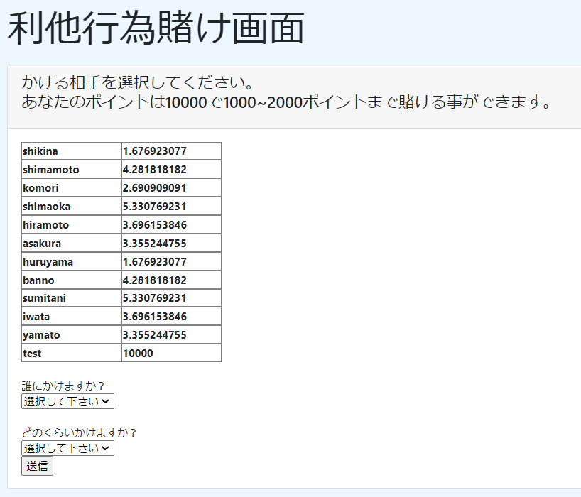
被利他行動の報告
②日々を過ごす中で受けた利他行動を承認．
①賭け．
オッズ
（分析用）
③夜に結果が届く．
①②③を毎日繰り返す
Notes:
こちらは実際のWEBアプリの画面です．ポイント精算は毎日行われるので，毎日賭けを行います．
WEBアプリから，被利他行動の承認を行います．
夜に，その日何回評価され，レベル1で得たポイントはいくつだったか．賭けは成功か失敗か，などの結果が届きます．
25sec

Slide 12
議論への導入方法
レベル１：他者の利他行動の承認
2回評価
（匿名）
B
500(Pt)×(2/10)= 100(Pt)
議論時間内の評価回数でPtを山分け
A
500Pt
3回評価
（匿名）
C
500(Pt)×(3/10)= 150(Pt)
5000Pt所持
5回評価
（匿名）
D
500(Pt)×(5/10)= 250(Pt)
レベル２：他者への賭け
選択しないなら賭け対象は
ランダムに選択される
オッズ：2.3
C
※ を除いたユーザー
からの評価ポイント
オッズ：2.0
A
A
B
800Pt賭け
800Pt獲得※
5000Pt所持
500Pt～1000Ptで設定
1000Pt獲得※
D
オッズ：2.9
800Pt×2.0（オッズ）
獲得
300Pt獲得※
Notes:
次に，議論の説明です．
レベル1では議論中に，「議論を充実させる発言」を行った人に対して，匿名の評価とともに自らのポイントを贈ります．
評価によって贈るポイント数は日常生活のシステムと同じ山分けの仕組みになっています．
レベル2では議論前に賭けを行い，議論終了後に，自らの賭け対象のレベル1の獲得ポイントが自分以外の議論参加者の中で最も大きかった場合，賭け成功として賭けたポイントと賭けオッズの積のポイントを獲得することができます．
47秒

Slide 13
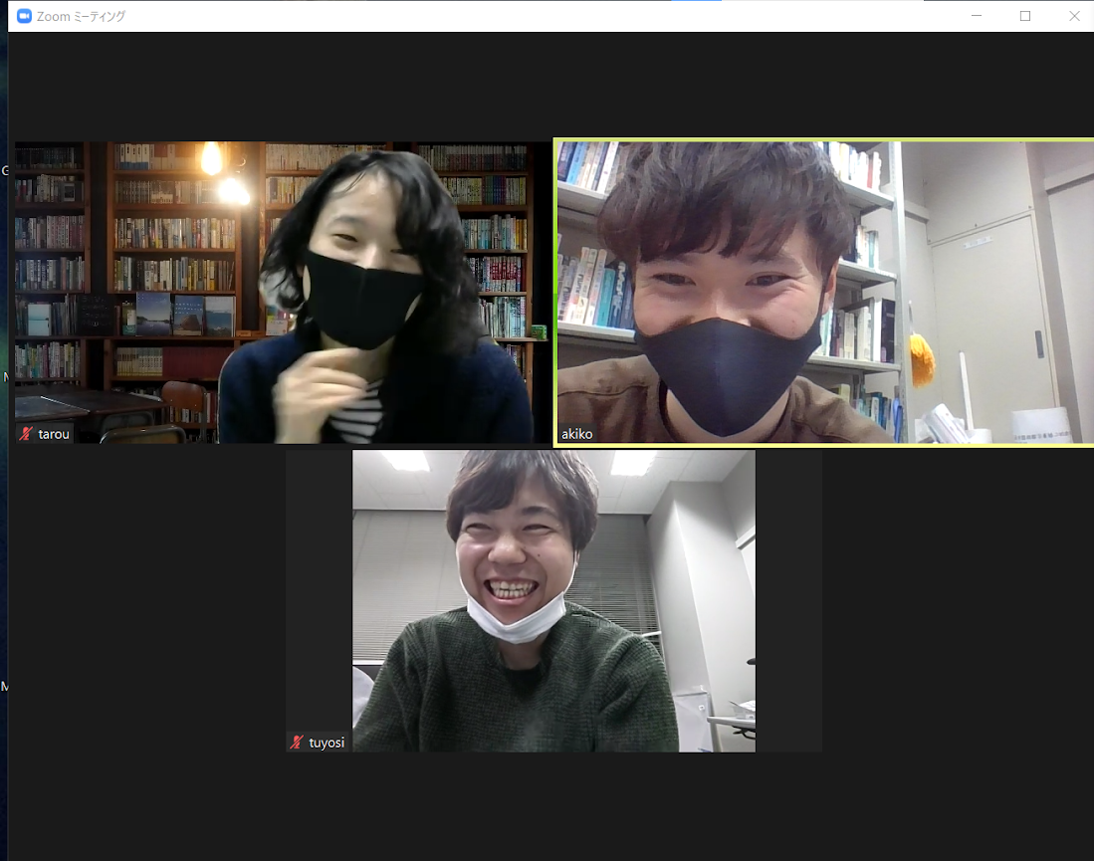
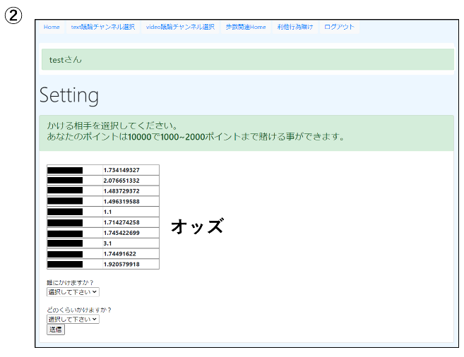
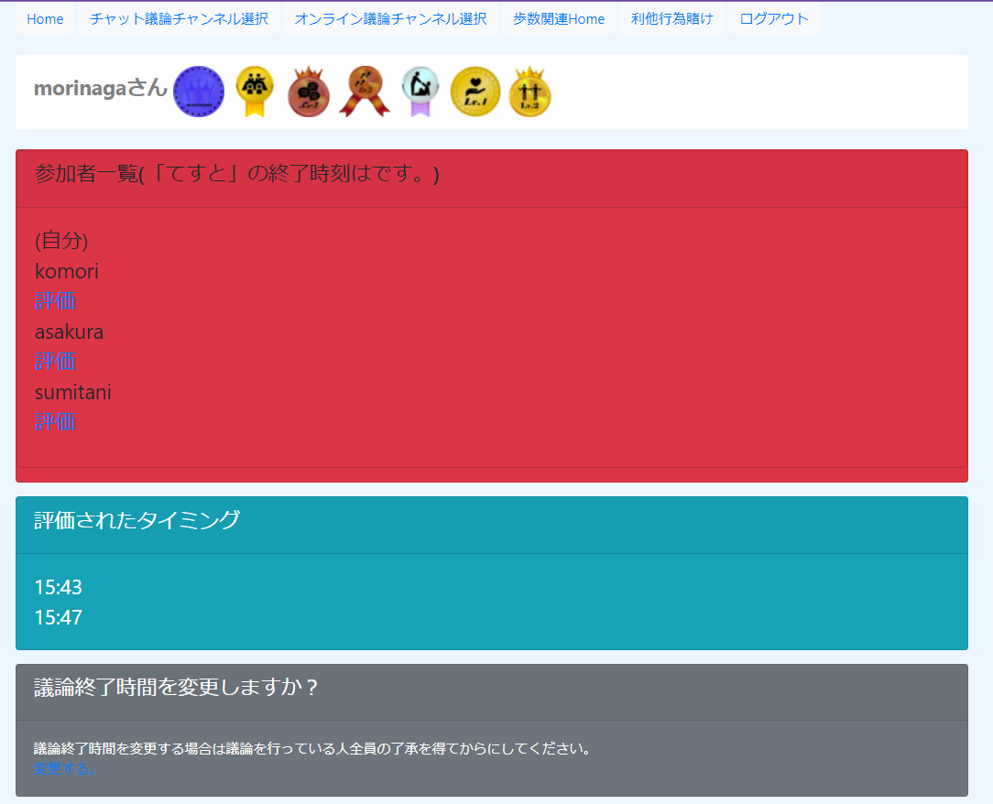
ビデオ議論への導入
①議論前に賭けを実施．
ビデオ議論ツール
オッズ
イメージ図
WEBアプリ
②ビデオ議論の実施（Ovice，Zoomで議論をしながらWEBアプリで評価）
評価された場合の画面
標準時の画面
Notes:
実際のビデオ議論について説明します．
議論開始前に賭けを行い、賭けが終了したら，議論を開始します．
ビデオ議論はOviceやZoomなどのビデオ議論ツールで議論を行いながら，WEBアプリケーションで評価を行いました．
評価ページは通常，こちらのように表示されており，評価はそれぞれの議論参加者の名前の下にある青色の「評価」ボタンから行います．
自分が評価されると，右側の図のようにページの色が一定期間赤色に変わることで，匿名での被評価を確認することができます．
36秒

Slide 14

テキスト議論への導入
①議論前に賭けの実施．
②テキスト議論の実施（Slackで議論をしながらWEBアプリで評価）
WEBアプリ
Slack
他者の承認をSlackで通知
Notes:
テキスト議論では，賭けを行ったあとテキスト議論ツールであるSlackで議論を行って，WEBアプリで評価を行います．
Slackで議論している内容が，WEBアプリのデータにリアルタイムで蓄積されます．
WEBアプリでは，ログの下の「評価」ボタンをクリックすることで相手に，Slackの通知が届き，評価が認知できるようになっています．
25秒

Slide 15
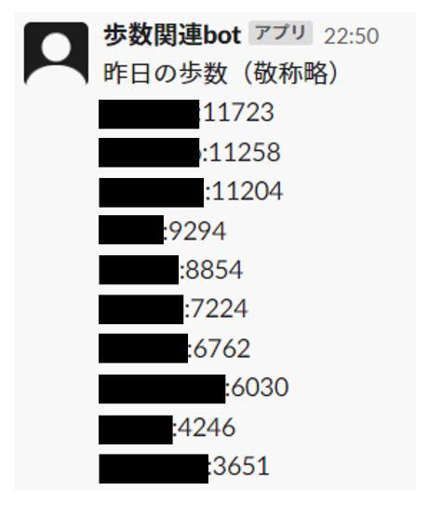
ヘルスケア（歩数）への導入
レベル１：
歩数に応じたポイント獲得
レベル２：
他者への賭け
500Pt～1000Ptで設定
一日の歩数の
一定の割合をPtとして得る．
A
B
Bの歩数平均
4500歩
A
10000歩
2000Pt UP
800Pt賭け
その日の歩数
4800歩
5000Pt所持
オッズ：2.4
800Pt×2.4（オッズ）獲得
Notes:
次に，ヘルスケアについての説明です．
レベル1は一日の歩数の一定の割合をポイントとして得ることができます．
レベル2は前日中に賭け対象を選択し，翌日，賭け対象が歩いた合計歩数が，賭け対象自身の平均歩数を上回れば賭け成功となります．
ユーザーの歩数は，ユーザー所有のスマートウォッチやスマートフォンで歩数を記録し，サーバーが各ユーザーの歩数を取得して，Slackで一括で発表をします．
歩数の発表と同時に，レベル1で何ポイント得たか，賭けは成功か，などの結果が通知されます．
40sec

Slide 16
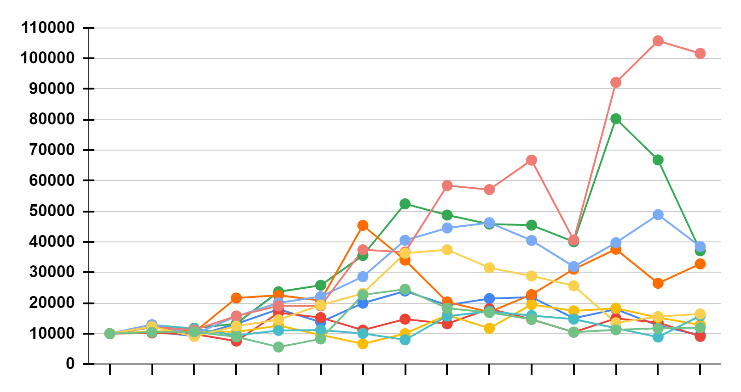
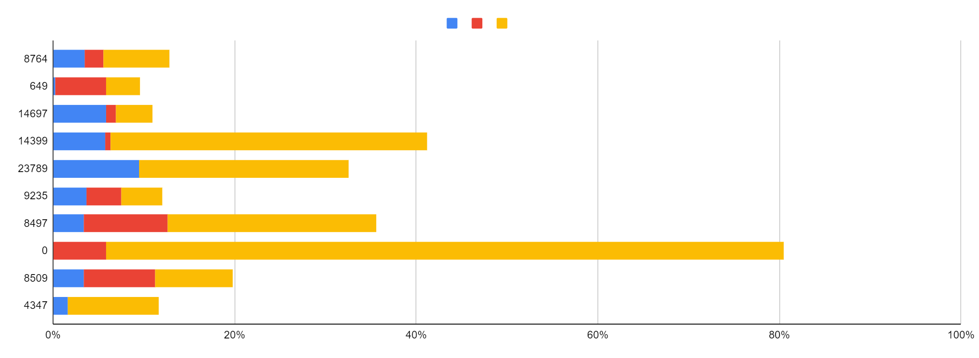
獲得ポイント
ユーザーの実験期間中のポイント推移
Pt
参加者：
名古屋大学大学院情報学研究科
有田・鈴木研究室の学生10名
初期ポイント：10000Pt
days
5day
10day
ユーザー別のアクティビティ別獲得ポイント
アクティビティ別平均獲得ポイント
議論 | 6928Pt
日常生活 | 7710Pt
ヘルスケア | 48621Pt
議論
日常生活
ヘルスケア
0
0
0
50000
100000
150000
200000
ヘルスケアでポイントを集めるのが得意なユーザーが高ポイント保持者へ．
Notes:
これより実験の評価についての発表を行います．
実験は2度行い，今回の発表では2回目の実験結果の報告を行いたいと思います．
参加者は，名古屋大学大学院情報学研究科，有田・鈴木研究室所属の10名で，初期ポイントして10000ポイント与えて，実験を開始しました．

Slide 17
獲得ポイント
ユーザーの実験期間中のポイント推移
Pt
days
5day
10day
Notes:
こちらはユーザーの実験期間中のポイント推移です．
10万の高ポイント保持者から，9000程度の低ポイント保持者まで幅が出ています．
レベル2の賭けで大きく賭けポイントを設定せず，主にレベル1でポイントを稼ぐ人は，ポイントの大幅な減少，増加がなく，変動が少ないことが分かります。
一方，賭けにポイントを多く使用する人は，大幅な減少と大幅な増加が起こっています．
このオレンジで表したユーザーはヘルスケアの賭けで成功して大きくポイントを増やしましたが、その後，賭けに多くポイントを使用して，失敗してしまい，三日連続でポイントを大幅に減らしています．

Slide 18
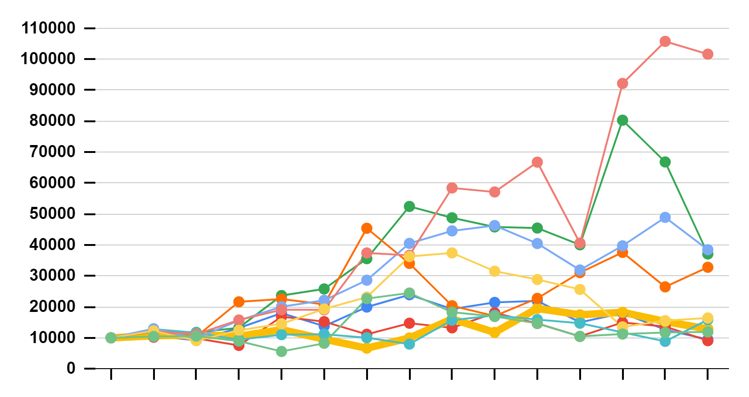
獲得ポイント
ユーザーの実験期間中のポイント推移
Pt
賭けにポイントを割かず，レベル1で主にポイントを稼ぐ人は，変動が少ない．
days
5day
10day
Notes:
こちらはユーザーの実験期間中のポイント推移です．
10万の高ポイント保持者から，9000程度の低ポイント保持者まで幅が出ています．
レベル2の賭けで大きく賭けポイントを設定せず，主にレベル1でポイントを稼ぐ人は，ポイントの大幅な減少，増加がなく，変動が少ないことが分かります。
一方，賭けにポイントを多く使用する人は，大幅な減少と大幅な増加が起こっています．
このオレンジで表したユーザーはヘルスケアの賭けで成功して大きくポイントを増やしましたが、その後，賭けに多くポイントを使用して，失敗してしまい，三日連続でポイントを大幅に減らしています．

Slide 19
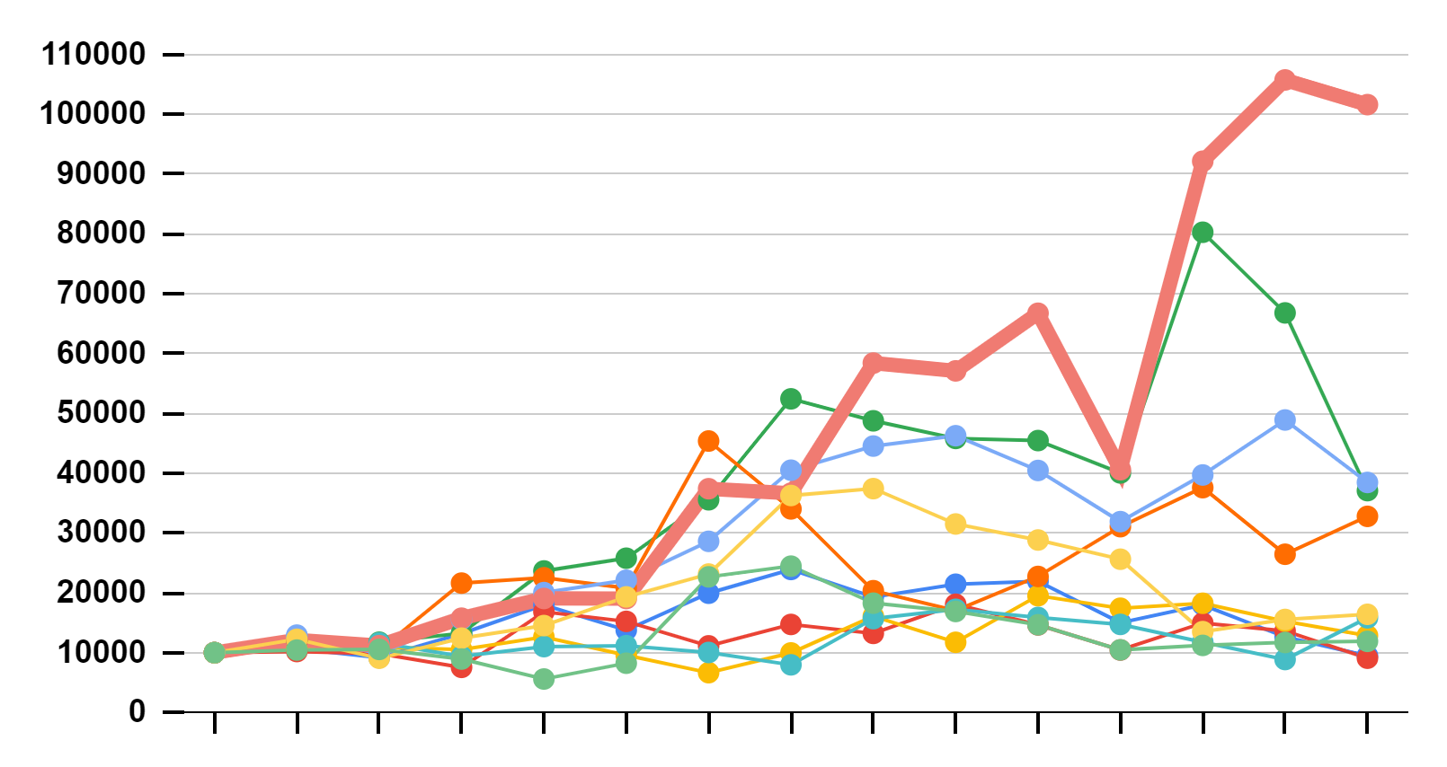
獲得ポイント
ユーザーの実験期間中のポイント推移
Pt
賭けにポイントを割かず，レベル1で主にポイントを稼ぐ人は，変動が少ない．
賭けにポイントを多く使用する人は，大幅な減少と大幅な増加が起こる．
days
5day
10day
Notes:
こちらはユーザーの実験期間中のポイント推移です．
10万の高ポイント保持者から，9000程度の低ポイント保持者まで幅が出ています．
レベル2の賭けで大きく賭けポイントを設定せず，主にレベル1でポイントを稼ぐ人は，ポイントの大幅な減少，増加がなく，変動が少ないことが分かります。
一方，賭けにポイントを多く使用する人は，大幅な減少と大幅な増加が起こっています．
このオレンジで表したユーザーはヘルスケアの賭けで成功して大きくポイントを増やしましたが、その後，賭けに多くポイントを使用して，失敗してしまい，三日連続でポイントを大幅に減らしています．

Slide 20
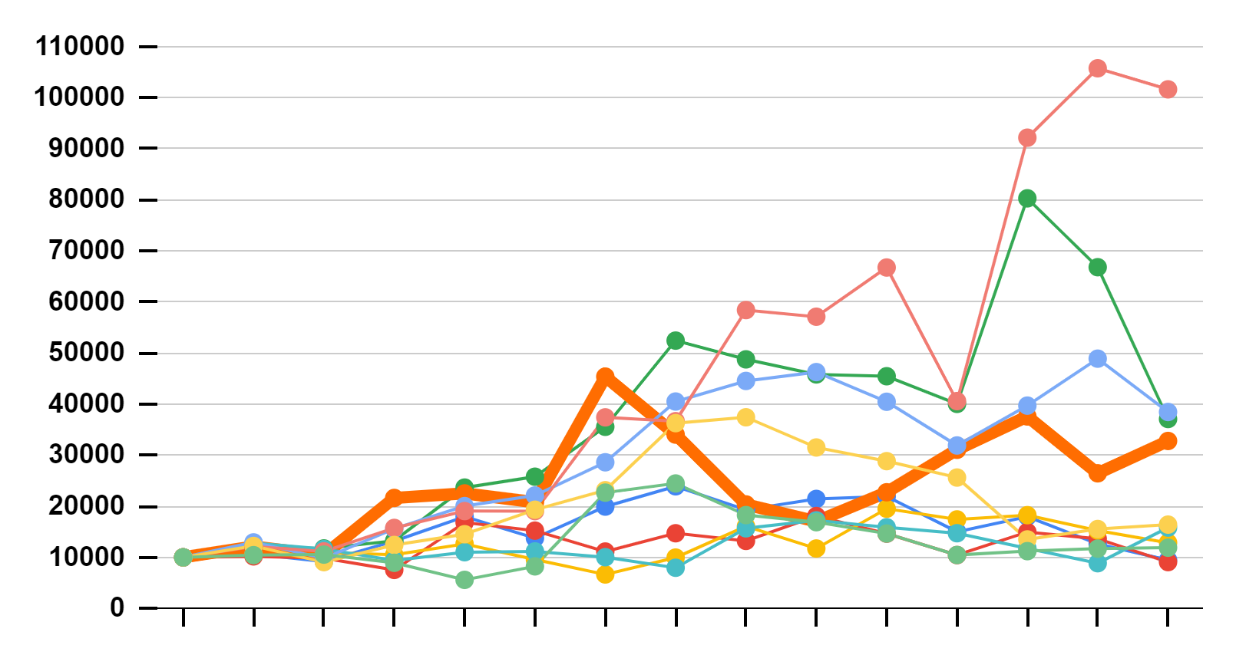
獲得ポイント
ユーザーの実験期間中のポイント推移
Pt
賭けの二日連続の失敗
ヘルスケア賭けの成功
days
5day
10day
Notes:
こちらはユーザーの実験期間中のポイント推移です．
10万の高ポイント保持者から，9000程度の低ポイント保持者まで幅が出ています．
レベル2の賭けで大きく賭けポイントを設定せず，主にレベル1でポイントを稼ぐ人は，ポイントの大幅な減少，増加がなく，変動が少ないことが分かります。
一方，賭けにポイントを多く使用する人は，大幅な減少と大幅な増加が起こっています．
このオレンジで表したユーザーはヘルスケアの賭けで成功して大きくポイントを増やしましたが、その後，賭けに多くポイントを使用して，失敗してしまい，三日連続でポイントを大幅に減らしています．

Slide 21
獲得ポイント
ユーザーの実験期間中のポイント推移
参加者：
名古屋大学大学院情報学研究科
有田・鈴木研究室所属の10名
初期ポイント：
10000Pt
Pt
ヘルスケア
賭けの成功
days
5day
10day
ユーザー別のアクティビティ別獲得ポイント
アクティビティ別平均獲得ポイント
議論 | 6928Pt
日常生活 | 7710Pt
ヘルスケア | 48621Pt
議論
日常生活
ヘルスケア
0
0
0
50000
100000
150000
200000
ヘルスケアでポイントを集めるのが得意なユーザーが高ポイント保持者へ．
Notes:
また，こちらの表はアクティビティ別の平均獲得ポイント，こちらの図はユーザー別のアクティビティ別獲得ポイントです．
この結果から議論と日常生活の水準は同程度ですが，ヘルスケアはかなり高くなってしまっており，
特にヘルスケアでポイントを集めるのが得意なユーザーが高ポイント保持者になっていました．
今後の，研究を進めるにあたりポイントバランスの調整が課題となってくると考えます．
50sec

Slide 22
行われた議題 -議論-
ビデオ議論，テキスト議論の両方を９議題で実施（30分ずつ）．
議題
研究室のメンバーがさらに親睦を深めるにはどのようにすれば良いだろうか（本実験で行っていることに類似するアイディアは除外)．
再生回数を爆発的に増やしそうなYouTubeの企画を皆で一つ考え出してください．
リモートでなんでも片付く時代に突入しました．だからこそ逆に，移動の価値を見出してください．
東京ドーム一つ分の広さの人工芝の屋内公園で行うユニークなスポーツを考案してください．
ユーザーの皆さんがそのままの格好でこれから「どこでもドア」を一回だけ使って一緒に移動します．その際，皆さんが30分以内入手可能な1Kg以内のものをひとつずつ持っていくことは許されるとします．全人類にとって最も利益をもたらすような目的地や使い方を考えてください．
１億円の予算で全人類のIQ平均値を最も効果的に上げる方法を考案してください．
会社内で意思決定・合意形成を行う際に，暗黙のうちに多数意見に合わせるような力（同調圧力）が働かないようにしたい．どうしたらよいでしょうか？
近未来においてインターネットを遮断することで世界的に合意が取れたと仮定する．そのように至った理由を考えてください．
スライドを1枚1枚，順に見せていくのがプレゼンテーションの典型的な方法だが，先端的な技術を駆使することが許されるものとして，現在の手法に代わる革新的なプレゼンテーションソフト（手法）を考案してください．
Notes:
議論の結果を発表します．
実験で行われた議論の議題は以下の9つとなっています
この議題を30分の議論時間でビデオ議論，テキスト議論でそれぞれ行いました．
15sec

Slide 23
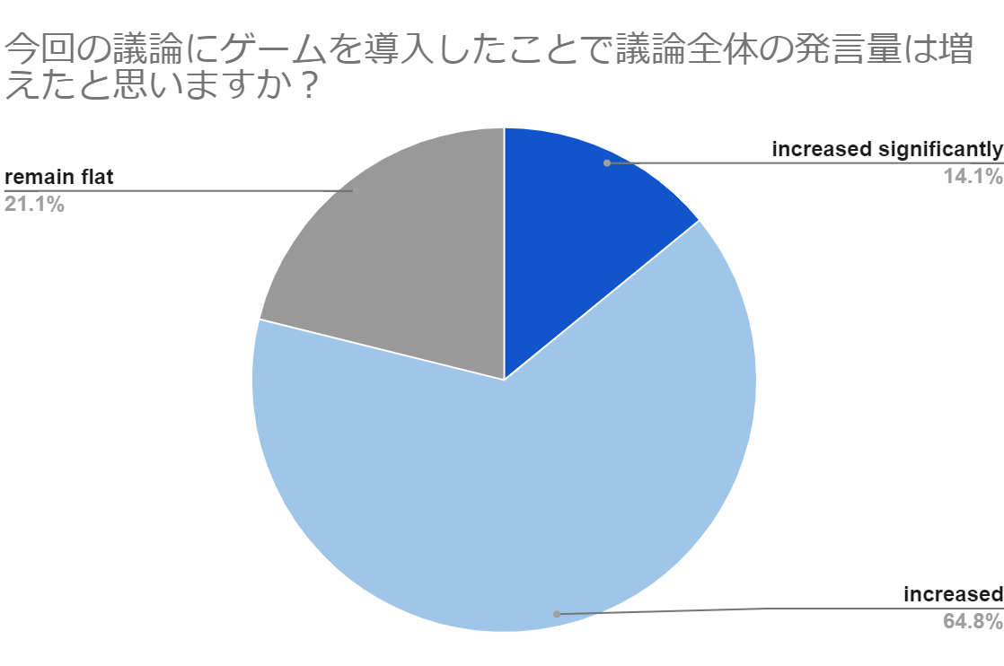
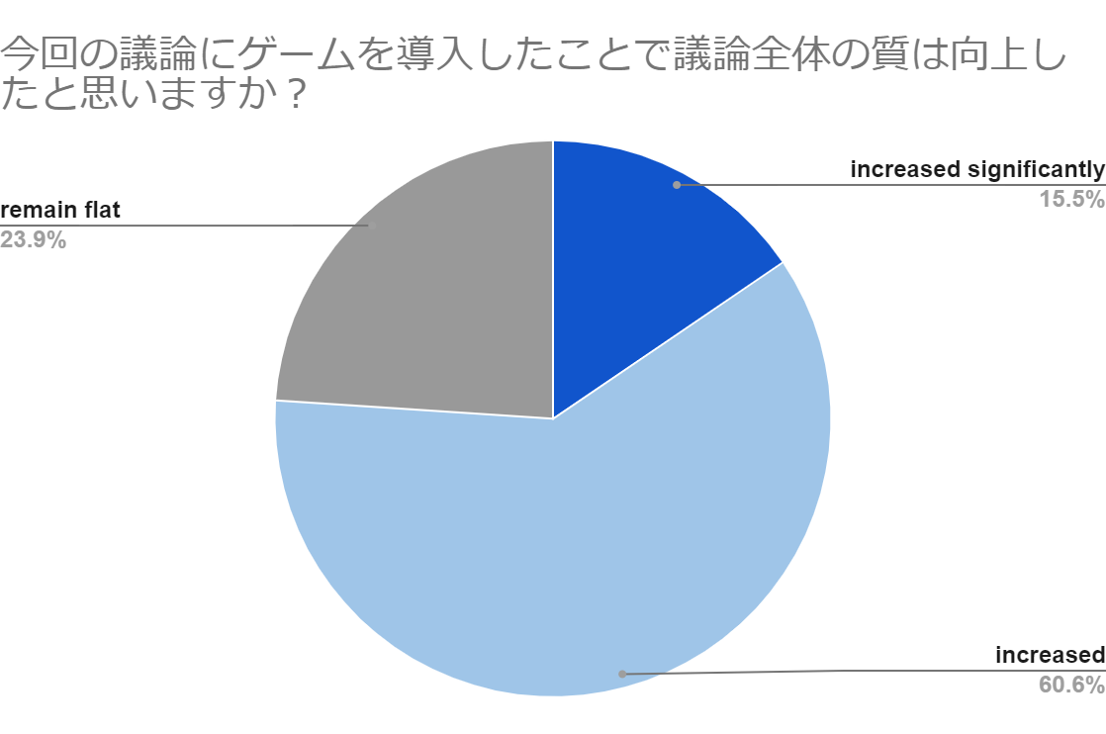
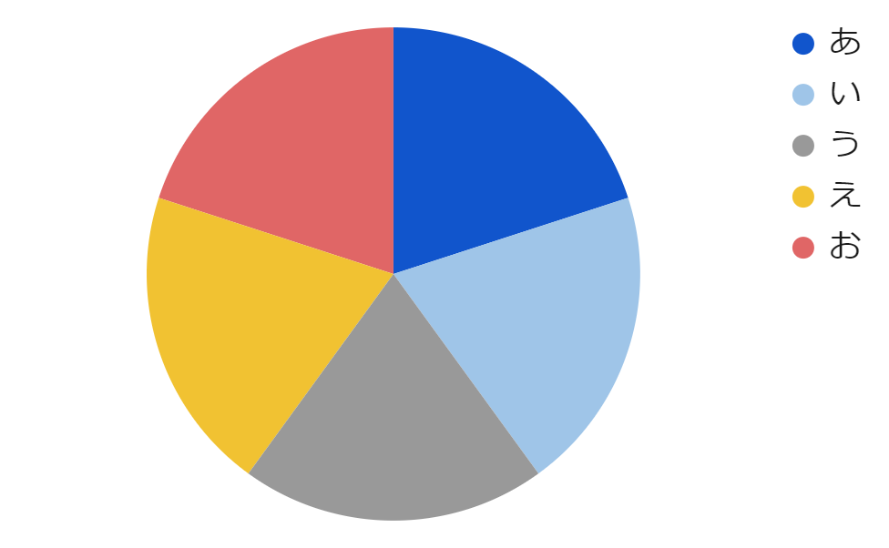
議論の分析
DERC
Q今回の議論にゲームを導入したことで議論全体の発言量は増えたと思いますか？（71回答）
Q今回の議論にゲームを導入したことで議論全体の質は向上したと思いますか？ （71回答）
変わらない
強く思う
変わらない
強く思う
10
11
15
17
強く思う
強く思う
思う
思う
変わらない
変わらない
43
思わない
46
思わない
全く思わない
思う
全く思わない
思う
発言量の増加に対して
肯定的な回答が79%
質の向上に対して
肯定的な回答が76%
DERC導入による議論全体の発言量の増加と質の向上が示唆．
Notes:
アンケート結果です．
議論全体の発言量の増加と質の向上を問うアンケートで，発言量の向上に対して肯定的な意見が79%，質の向上に関して肯定的な意見が76%得らました．
この結果から、DERC導入により，議論全体の発言量の増加と質の向上が示唆されたことが分かりました．
35sec

Slide 24
ポイント獲得の戦略
DERC
あなたなりのポイント獲得戦略アクティビティを教えてください．
出来るだけ簡単な言葉で発言することを心がけた．賭けた人に話を振る．
賭けでポイントを得るのは不確定要素が多いため議論で積極的に発言する．
賭けの対象の話を広げられるように努めました．
長時間無言の時間を作らないようにした．狭い視点で集中して議論を続けるのではなく，広い視野で違った視点からの意見も言うようにした．
なるべく建設的な意見を述べるよう心がけた．
賭けの対象にはよく意見を出しそうな人を選んでいましたので，議論中は賭け対象の人が出す意見や質問の内容を広げるよう努めた．発言を多く引き出すことが，その人の意見に対して注目が行き評価されるのではないかと考えたため．
自分の賭けた人の発言に質問などで深堀することで，さらに良い発言を引き出そうとした．
良いアイデアかどうか自信がなくてもいろいろな意見を出してみた．
レベル1獲得のために，自らの発言をより良いものにする意識
レベル2獲得のために，賭けた人にふるまいを起こす意識
→質と発言量の向上につながったと考えられる．
Notes:
また，議論でのポイント獲得戦略を問うアンケートを行ったところ，
簡単な言葉で発言する，積極的に発言をする，などのレベル1獲得のために，自らの発言をより良いものにする意識と，
賭けた人に話を振る，賭け対象の話を広げる，などのレベル2獲得のために，賭けた人にふるまいを起こす意識
が起こっていることが分かります．
27sec

Slide 25
ポイント獲得の戦略
DERC
あなたなりのポイント獲得戦略アクティビティを教えてください．
出来るだけ簡単な言葉で発言することを心がけた．賭けた人に話を振る．
賭けでポイントを得るのは不確定要素が多いため議論で積極的に発言する．
賭けの対象の話を広げられるように努めました．
長時間無言の時間を作らないようにした．狭い視点で集中して議論を続けるのではなく，広い視野で違った視点からの意見も言うようにした．
なるべく建設的な意見を述べるよう心がけた．
賭けの対象にはよく意見を出しそうな人を選んでいましたので，議論中は賭け対象の人が出す意見や質問の内容を広げるよう努めた．発言を多く引き出すことが，その人の意見に対して注目が行き評価されるのではないかと考えたため．
自分の賭けた人の発言に質問などで深堀することで，さらに良い発言を引き出そうとした．
良いアイデアかどうか自信がなくてもいろいろな意見を出してみた．
レベル1獲得のために，自らの発言をより良いものにする意識
レベル2獲得のために，賭けた人にふるまいを起こす意識
→質と発言量の向上につながったと考えられる．
Notes:
また，議論でのポイント獲得戦略を問うアンケートを行ったところ，
簡単な言葉で発言する，積極的に発言をする，などのレベル1獲得のために，自らの発言をより良いものにする意識と，
賭けた人に話を振る，賭け対象の話を広げる，などのレベル2獲得のために，賭けた人にふるまいを起こす意識
が起こっていることが分かります．
27sec

Slide 26
ポイント獲得の戦略
DERC
あなたなりのポイント獲得戦略アクティビティを教えてください．
出来るだけ簡単な言葉で発言することを心がけた．賭けた人に話を振る．
賭けでポイントを得るのは不確定要素が多いため議論で積極的に発言する．
賭けの対象の話を広げられるように努めました．
長時間無言の時間を作らないようにした．狭い視点で集中して議論を続けるのではなく，広い視野で違った視点からの意見も言うようにした．
なるべく建設的な意見を述べるよう心がけた．
賭けの対象にはよく意見を出しそうな人を選んでいましたので，議論中は賭け対象の人が出す意見や質問の内容を広げるよう努めた．発言を多く引き出すことが，その人の意見に対して注目が行き評価されるのではないかと考えたため．
自分の賭けた人の発言に質問などで深堀することで，さらに良い発言を引き出そうとした．
良いアイデアかどうか自信がなくてもいろいろな意見を出してみた．
レベル1獲得のために，自らの発言をより良いものにする意識
レベル2獲得のために，賭けた人にふるまいを起こす意識
→質と発言量の向上につながったと考えられる．
Notes:
また，議論でのポイント獲得戦略を問うアンケートを行ったところ，
簡単な言葉で発言する，積極的に発言をする，などのレベル1獲得のために，自らの発言をより良いものにする意識と，
賭けた人に話を振る，賭け対象の話を広げる，などのレベル2獲得のために，賭けた人にふるまいを起こす意識
が起こっていることが分かります．
27sec

Slide 27
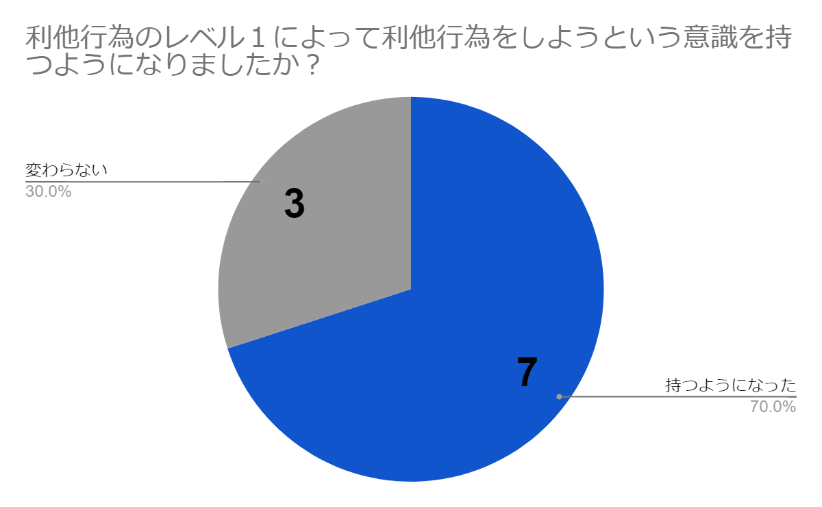
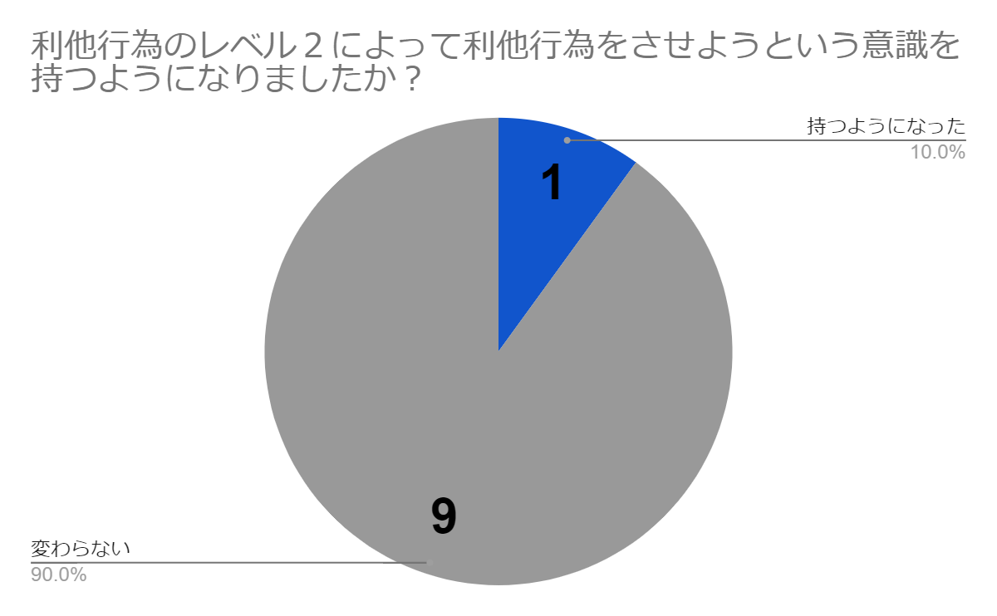
レベル別の意識の変化
DERC
Q. 利他行動のレベル1によって利他行動をしようという意識を持つようになりましたか？
Q. 利他行動のレベル2によって利他行動をしよう・させようという意識を持つようになりましたか？
変わらない
持つようになった
持つようになった
変わらない
10人中7人がレベル1による日常の中で利他行動する意識を，内1人はレベル2により利他行動させようという意識を持つようになった．
Notes:
次に日常生活の分析です．
レベル1による意識の変化，レベル2による意識の変化を問うアンケートにより，10人中7人がレベル1により利他行動をする意識を持つようになり，さらにそのうちの1人は，レベル2によって利他行動させようという意識を持つようになった．ということが分かりました．
22sec
Lv2による具体的な行動（アンケート）
研究の相談を受けているときに，自分が帰る際に他の人に代わってもらうように促した
相談が必要な人と，相談に乗れる人のマッチング

Slide 28
日常生活で得られた利他行動の分析
実験期間中14日間で得られた全ての利他行動報告は71件（以下一例）
新環境の構築を手伝ってもらった．
紅茶を頂きました．
研究の相談に乗ってもらった
人生相談に乗ってくれた
エレベーターで待ってくれた．
部屋を掃除してくれた
部屋のごみ袋の入れ替え
コーヒー淹れてくれた
学生部屋が暗くなったとき電気をつけてくれた
机の上の掃除をしてくれた
新環境の構築を手伝ってもらった．
紅茶を頂きました．
研究の相談に乗ってもらった
人生相談に乗ってくれた
エレベーターで待ってくれた．
部屋を掃除してくれた
部屋のごみ袋の入れ替え
コーヒー淹れてくれた
学生部屋が暗くなったとき電気をつけてくれた
机の上の掃除をしてくれた
新環境の構築を手伝ってもらった．
紅茶を頂きました．
研究の相談に乗ってもらった
人生相談に乗ってくれた
エレベーターで待ってくれた．
部屋を掃除してくれた
部屋のごみ袋の入れ替え
コーヒー淹れてくれた
学生部屋が暗くなったとき電気をつけてくれた
机の上の掃除をしてくれた
新環境の構築を手伝ってもらった．
紅茶を頂きました．
研究の相談に乗ってもらった
人生相談に乗ってくれた
エレベーターで待ってくれた．
部屋を掃除してくれた
部屋のごみ袋の入れ替え
コーヒー淹れてくれた
学生部屋が暗くなったとき電気をつけてくれた
机の上の掃除をしてくれた
典型的には以下の3分類．
相談に乗る・アドバイスを送る
他人がやるべき仕事．共用の仕事を行う
食料や物を渡す
Notes:
実験期間中14日間で，71件の利他行動の報告がありました．一例を表で紹介します．
日常の中の些細なことが多いですが
相談に乗る・アドバイスを送る
他人がやるべき仕事．共用の仕事を行う
食料や物を渡す
といった3分類に分けられることが分かりました。
30sec

Slide 29
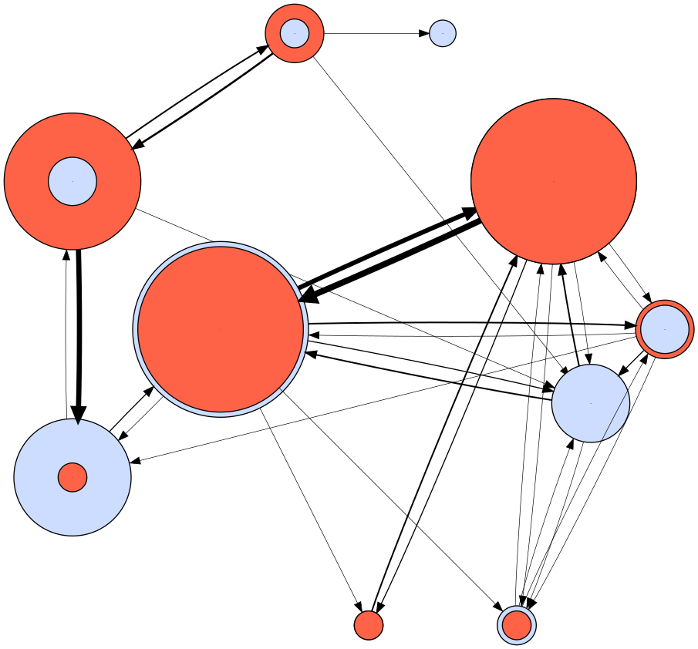
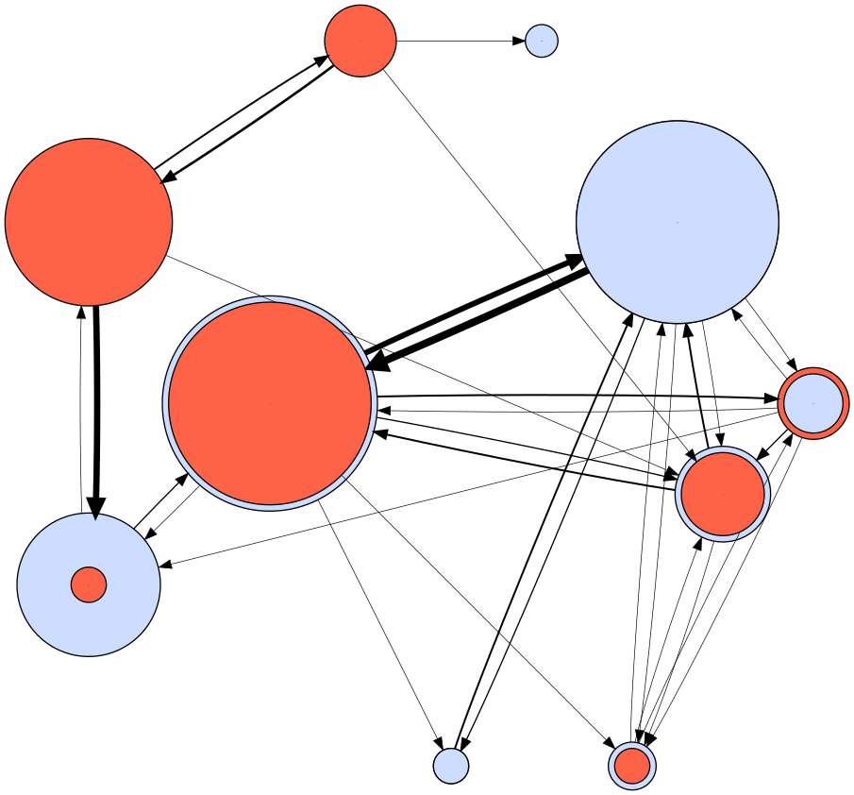
利他行動の方向
α
A
B
γ
β
：利他行動された回数
：利他行動した回数
F
C
D
G
利他行動した回数
＝利他行動された回数
E
H
一人当たりの利他行動された/した平均回数
部屋 | α | β | γ | δ
利他行動を 評価された回数 | 3 | 10 | 9. 7 | 3
利他行動された回数 | 3 | 11.3 | 10 | 3
I
∂
J
3人部屋（β，γ）の人の方が利他行動する/される回数が多い．
Notes:
こちらの図は実験期間中に報告された利他行動の方向です．各ノードがユーザーを表しており，矢印の始点のユーザーが終点のユーザーに利他行動したことを表しています．また，矢印の太さは回数に比例しています．
青丸の大きさが利他行動された回数，赤丸の大きさが利他行動した回数を表しており，黄土色の丸は利他行動した回数と利他行動された回数が同数であることを表しています．
また，ユーザーが所属する研究室は4部屋に分かれており，それぞれをα，β，γ， Δをつけて囲っています．特にγの部屋には大きいソファがあり，会話をする憩いの部屋となっています．
また，右下は部屋ごとの利他行動された回数，利他行動した回数の一人当たりの平均を表しています．
これより，他者と関わる機会が多い，3人の部屋（β，γ）にいる ユーザーの方が利他行動する/される回数が多いことがわかります．

Slide 30
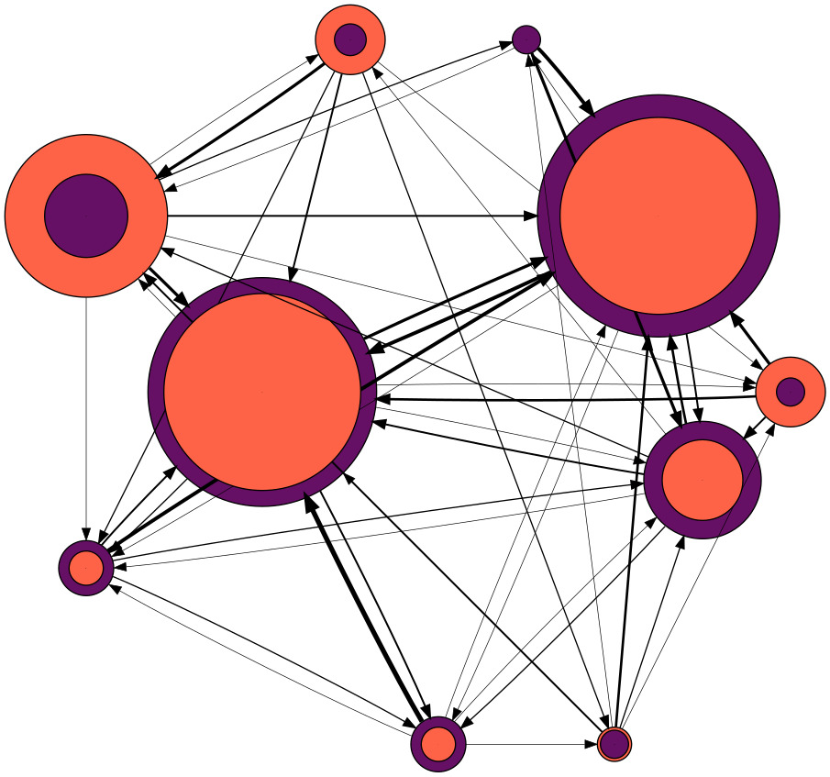
賭けの分析
DERC
α
A
B
γ
：利他行動した回数
：賭けられた回数
β
F
C
ユーザーの中でD, F, Hに賭けられた回数の合計は全体の77%．
G
D
D, F, Hはコミュニケーションをよくとる人だと認識されている
E
H
賭け相手の選択基準を教えてください．
普段から様々な人と交流をしている人
他者とのコミュニケーションをコンスタントにとっているひと
δ
I
J
賭けた人に利他行動させる意識は生まれずに，他者と交流しがちな人に賭ける方が成功しやすいと判断？
課題：賭けた人に利他行動させたいと思わせる設計
Notes:
また，こちらの表では矢印の始点ユーザーから終点ユーザーに対して賭けが行われたことを表しています．太さは回数に比例しています．
赤丸と紫丸の大きさはそれぞれ利他行動した回数と賭けられた回数を表している．
ユーザーの中でD,F,Hはコミュニケーションをよくとる人だと認識されており，賭けられた回数が多くなったと考えられる．
この三人の賭けられた回数の合計は全体の77%を占めていました．
また，賭け相手の選択基準を教えてください．とのアンケートから
普段から様々な人と交流をしている人
他者とのコミュニケーションをコンスタントにとっているひと
といった回答が得られました．
これより，賭けた人に利他行動をさせる意識を持った一人以外は，他者と頻繁に交流しがちな人に賭ける方が成功しやすいと判断したと考えられます．
実験を通して他者の行動を変えること自体を2週間という短期間で達成することは難しいと感じ、今後，賭けた人に利他行動をさせたいと思わせるようなシステムの設計は重要な研究課題です．

Slide 31
利他行動に対しての意識の変化
DERC
日常の中の利他行動全般に対する意識は何か変わりましたか？もし少しでも変わったことがあれば記述してください．
些細なことでもした/された利他行動に関して意識するようになった．
他者に寛容になった気がする，そうすることにより，利他行動の機会を零さないようにという意識なのかも
何かあれば自分が動こうという気持ちは高まった．
利他行動という概念を意識するようになった．前も同じことをやっていたとしても，その行為に対する認識が変わった．特に自分がされる時によく認識できるようになったと思う．
相手の利他行動に気づきやすくなった
被利他行動の報告をwebアプリで行うことにより，他人の利他行動を意識し，気づきやすくなった．他者に寛容になった．
これより，利他行動に対して感謝の気持ちが湧いてきたという意見が挙がった．
Notes:
利他行動そのものに対する意識の変化についてのアンケートで，以下の回答が得られました．
被利他行動の報告をwebアプリで行うことにより，他人の利他行動を意識し，気づきやすくなった．他者に寛容になった．という回答が得られ，
これより，利他行動に対して感謝の気持ちが湧いてきたという意見が挙がった．
18sec

Slide 32
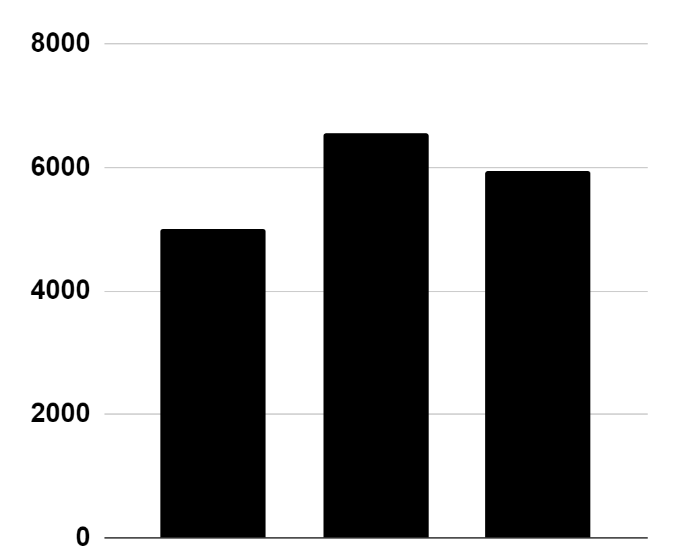
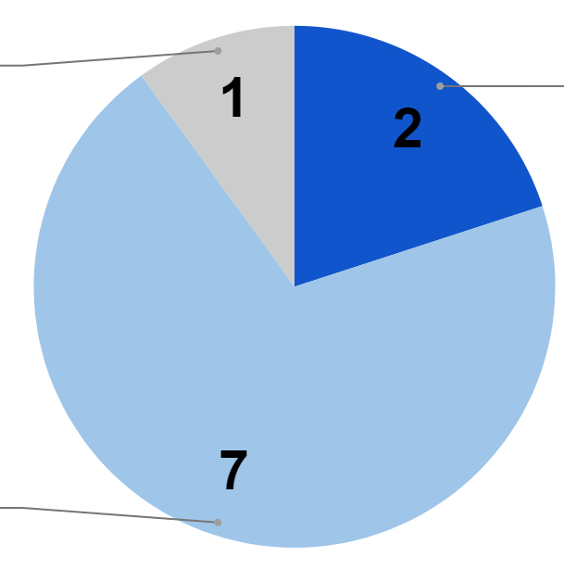
ヘルスケアへの導入結果
DERC
歩
Q.ゲーム方式導入していった歩数計算は導入していない歩数計算に比べて楽しさを感じましたか？
6561歩
強く
感じた
5947歩
変わらない
5001歩
感じた
実験期間前（3日間）
実験期間中（2週間）
実験終了後（4日間）
実験期間中の歩数はコントロール期間と実験期間より14%増加
Notes:
次に歩数について説明します．
ヘルスケアのDERC導入により，歩くこと自体が楽しくなったという回答が10人中9人から得られ，さらに実験期間中の歩数平均は実験期間前後に比べて，向上していることが分かりました．
15sec

Slide 33
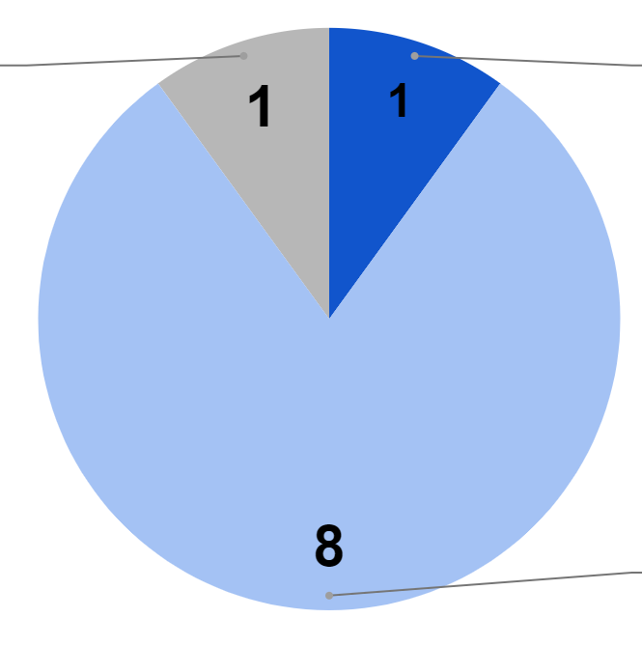
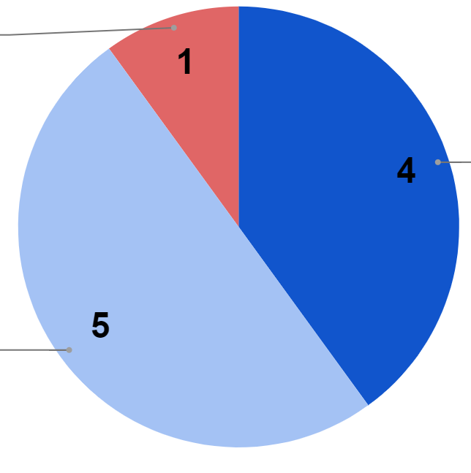
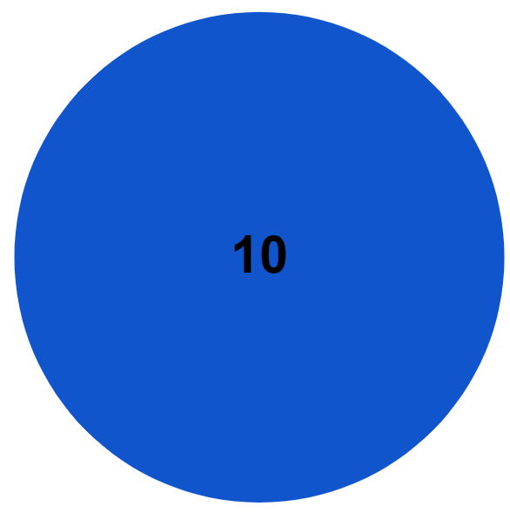
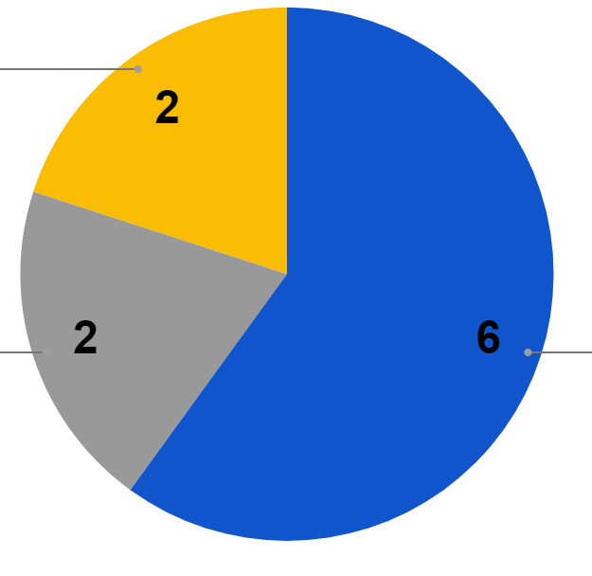
プラットフォームの楽しさ・意識
このゲーム自体は楽しかったですか？
実験中，ゲームポイント獲得の意識はありましたか？
どちらとも
言えない
とても
楽しかった
なかった
常にあった
とても楽しかった
楽しかった
まあまあ
あった
どちらともいえない
楽しかった
楽しくない
プラットフォーム化した今回のゲームはそれぞれのツールを独立させてゲームを行うよりも楽しくなったと思いますか？
プラットフォーム化した今回のゲームはそれぞれのツールを独立させてゲームを行うよりもゲーム性が高くなったと思いますか？
いいえ
はい
どちらともいえない
はい
各アクティビティのプラットフォーム化でゲーム性が増して楽しくなり，モチベーションが向上．
Notes:
これより全体の話に戻ります．
システム全体の評価についてのアンケートで，このゲームは楽しかったか，ポイント獲得の意識はあったかというアンケートから，10人中9人が楽しかったと答え，10人中9人がポイント獲得の意識があったと答えました．
また，プラットフォーム化した事により，それぞれのアクティビティのみで実験を行うよりも楽しかったか，ゲーム性が向上したかというアンケートから，全員が楽しくなったと答え，10人中6人がゲーム性が高くなったと答えました．
また、いいえ，どちらともいえないと答えた人の回答として，ポイントバランスの悪さが指摘されました．
これより，各アクティビティをプラットフォーム化したことでゲーム性が増して楽しくなり，ユーザーのモチベーションが向上したことが分かりました．
53sec

Slide 34
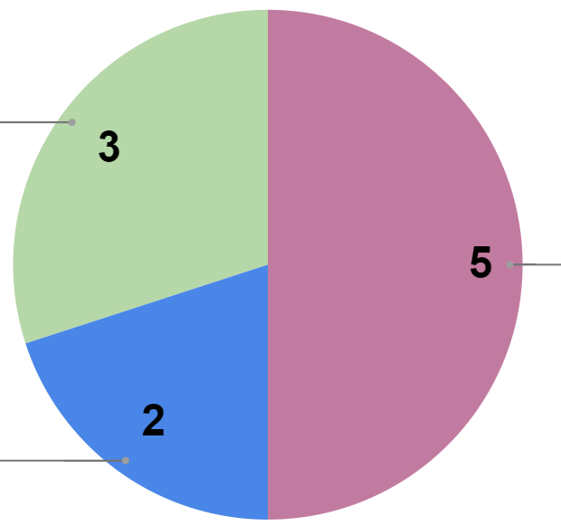
ポイント獲得方法（アクティビティ別）
獲得できたできなかったは別として，あなたは主にどのアクティビティでポイントを獲得しようと思いましたか？
日常生活
議論
ヘルスケア
議論ではどちらかというとレベル1とレベル2のどちらでポイントを獲得しようと思いましたか．
歩数ではどちらかというとレベル1とレベル2のどちらでポイントを獲得しようと思いましたか．
日常生活ではどちらかというとレベル1とレベル2のどちらでポイントを獲得しようと思いましたか．
レベル1 | 5
レベル2 | 5
レベル1 | 5
レベル2 | 5
レベル1 | 2
レベル2 | 8
（獲得したポイント数に偏りはあったが）ユーザーがポイント獲得を狙うアクティビティやレベルは分散，つまり，ユーザーのポイント獲得戦略に多様性．
Notes:
また，ポイント獲得を意識したアクティビティについてのアンケートから，主なポイント獲得アクティビティが議論だった人が5人，日常生活だった人が3人，ヘルスケアだった人が2人と分散していることが分かります．
また，アクティビティごとのレベル別ポイント獲得意識でもレベル1と答えた人，レベル2と答えた人は分散しており，
このことから，獲得できるポイント数に偏りはあったが，ユーザーがポイント獲得を狙うアクティビティやレベルは分散し，ユーザーのポイント獲得戦略に多様性が生まれたことが示唆されました．
28sec

Slide 35
まとめ
DERC
研究内容
日常的な場面でポジティブな人の繋がりを築くことを目的として，三つのアクティビティを同じポイントシステムで統一的に管理をするDERCプラットフォームを試作し，被験者による評価を実施．
評価結果
議論：両レベルでポイント獲得戦略が生じ，質，発言量/投稿数が増加．
日常生活：多くが利他行動を起こす意識を持った．他者の利他行動を意識したり，感謝の気持ちが湧いた．
ヘルスケア（歩数）：楽しさを感じ，実験期間中の歩数平均は実験前後より14%増加．
統合プラットフォーム化により，多様なポイント獲得戦略が生じ，モチベーションも生まれたことが示唆．
今後の方向性
人と人のポジティブな繋がりをボトムアップに構築する汎用的なプラットフォームとしての洗練．
プラットフォームの試作と評価の繰り返しによって人間の繋がりのありかたを考えていく手がかりに．
Notes:
以上がまとめとなっています．
本研究では，日常的な場面でポジティブな人の繋がりを築くことを目的として，三つのアクティビティを同じポイントシステムで統一的に管理をするDERCプラットフォームを試作し，被験者による評価を実施しました．
評価結果として
議論では，両レベルでポイント獲得戦略が生じ，質，発言量/投稿数が増加．
日常生活では，多くが利他行動を起こす意識を持った．他者の利他行動を意識したり，感謝の気持ちが湧いた．
ヘルスケアでは歩行活動に対して楽しさを感じ，実験期間中の歩数平均は実験前後より14%増加．
そして，統合プラットフォーム化により，多様なポイント獲得戦略が生じ，モチベーションも生まれたことが示唆されました．
今後の方向性として，
人と人のポジティブな繋がりをボトムアップに構築する汎用的なプラットフォームとしての洗練．
プラットフォームの試作と評価の繰り返しによって人間の繋がりのありかたを考えていく手がかりに．
していきたいと考えています．
ありがとうございました．
時間によって読む
5sec

